Slide 1

«ФГОС дошкольного образования –
важнейший ориентир, направленный на индивидуализацию воспитания ребенка».
1. Самообразование педагогов ДОО – как стимул повышения профессионального мастерства. Организация образовательной деятельности ДОО по формированию здорового образа жизни детей.
2. Основные направления организации мониторинга в ДОО в соответствии с ФГОС: индивидуализация образования, построение образовательной траектории развития каждого ребенка» - (мониторинговые мероприятия, разработка мониторинговых карт).

Slide 2

Программа
ДОУ по формированию
здорового образа жизни детей
«Хочу быть здоровым» с использованием здоровьесберегающих технологий.

Slide 3
е
Цель программы: создание комплексной системы работы дошкольного
образовательного учреждения по снижению заболеваемости детей, формированию
здорового образа жизни детей дошкольного возраста с использованием эффективных здоровьесберегающих технологий. Исходя из поставленной цели программы, были сформулированы следующие задачи: Анализ психолого-педагогической литературы по теме исследования. Определение эффективности здоровьесберегающих технологий в образовательной деятельности. Внедрение в практику работы ДОУ эффективные здоровьесберегающие технологии обучения детей здоровому образу жизни.Формирование у детей и их родителей ответственного отношения к здоровому образу жизни, сохранению и укреплению здоровья детей; воспитание полезных привычек и пропаганда физической культуры и спорта. Обобщение опыта работы ДОУ в эффективности использования здоровьесберегающих технологий по снижению заболеваемости детей, повышению индекса здоровья.
Задачи по здоровьесбережению
Оздоровительные
Образовательные
Воспитательные
развитие и укрепление костной, мышечной, сердечно-сосудистой, дыхательной, нервной систем, внутренних органов: развитие движений, а также закаливание организма ребенка.
формирование навыков выполнения основных движений; привитие навыков правильной осанки, навыков гигиены, освоение знаний о своем организме, о здоровье; формирование представлений о режиме, об активности и отдыхе.
формирование нравственно-физических навыков; выработать у детей потребность, привычку к ежедневным занятиям физическими упражнениями как потребность в физическом совершенстве; воспитание культурно-гигиенических качеств.

Slide 4
Ожидаемые результаты
для детей: положительная динамика в
снижении заболеваемости детей; улучшение показателей уровня физического развития детей; у детей сформировано осознанное отношение к своему здоровью; овладение детьми навыками самооздоровления; сформированность основ гигиенической культуры, потребность в здоровом образе жизни; повышение валеологической компетентности, позволяющей дошкольнику самостоятельно и эффективно решать задачи здорового образа жизни и безопасного поведения.
Здоровьесберегающий педагогический процесс ДОУ
Психолого- педагогические
технологии
Физкультурно-оздоровительные
технологии
Медико- педагогические
технологии
Валеологическое просвещение
Комплексное закаливание
Технологии, обеспечивающие хранение и приумножение здоровья под руководством медицинского персонала с использованием медицинских средств.
Экологическое просвещение
Оздоровительная бодрящая гимнастика
Культурно- гигиеническое просвещение
Дыхательная гимнастика

Slide 5
для родителей:
осведомлённость родителей о системе
здоровьесбергающей деятельности в ДОУ; повышение
компетентности родителей в вопросах физического развития и укрепления здоровья детей;
осведомленность родителей об эффективности использования профилактических закаливающих процедур в домашних условиях;
для педагогов: повышение компетентности педагогов в использовании современных здоровьесберегающих технологий, активное их внедрение в образовательную деятельность;
повышение качества образовательного процесса работы по здоровьесбережению, физическому воспитанию детей.
Здоровьесберегающий педагогический процесс ДОУ
Психолого- педагогические
технологии
Физкультурно-оздоровительные
технологии
Медико- педагогические
технологии
Психогимнастика
Игровой массаж и самомассаж
обеспечение чистоты среды: люстра Чижевского, кварцевание, аппарат «Дезар»
Психологические этюды
Профилактика плоскостопия
Логопедические артикуляционные игры, упражнения
Профилактика зрения

Slide 6
Оценка результатов. Контроль воспитально- образовательного процесса с позиции здоровьесбережения.
Качественная оценка реализации программы. Удовлетворённость педагогов, родителей по внедрению системы работы в ДОУ по здоровьесбережению отслеживается при помощи анкетирования, опросов, собеседования. Динамика снижения заболеваемости и посещаемости детей отслеживается по результатам изучения медицинских карт и журналов посещаемости. В середине, конце учебного года полученные результаты анализируются. Это является основой для коррекции программы на последующий период.
У
 | Младший возраст 3-4 года | Средний возраст 5-6 лет | Старший возраст 6-7 лет
ЗИМА
ВЕСНА
ЛЕТО
ОСЕНЬ

Slide 7
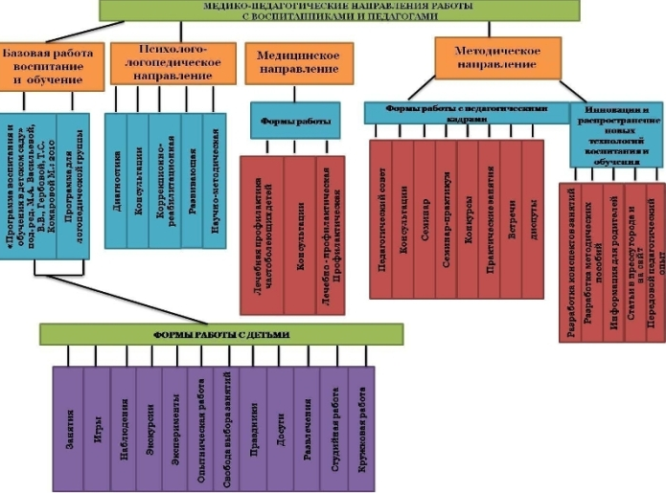
Принципы и подходы к формированию программы.
принцип развивающего обучения;
сочетание научной обоснованности с практической деятельностью
(каждая из задач программы реализуется в разных видах детской деятельности: игровой, коммуникативной, продуктивной, проектной деятельности);
принцип комплексности и интегративности в решении оздоро­вительных задач в системе всего образовательного процесса;
принцип активности и сознательности выражается в участии всего коллек­тива педагогов и родителей в поиске новых, эффективных методов для целенаправленной деятельности по оздоровлению детей;
построение образовательного процесса на адекватных возрасту формах работы, где основной является игра;
учёт возрастных особенностей детей (содержание и методы работы должны быть ориентированы на детей конкретного возраста);
принцип наглядности
(предполагает широкое
использование наглядных и
дидактических пособий,
технических средств обучения,
делающих образовательный
процесс более эффективным);
принцип результативности

Slide 8
Основные направления работы по здоровьесбережению.
Методологической основой
работы послужили теоретические труды
д.м.н., профессора Ю.Ф. Змановского
«Здоровый дошкольник». В основу
программы легли
основополагающие разделы
формирования здорового образа
жизни детей:
рациональная организация
двигательной активности детей,
система эффективного
закаливания детей,
обеспечение
рационального питания
детей, создание
условий для
оздоровительных
режимов детей.

Slide 9
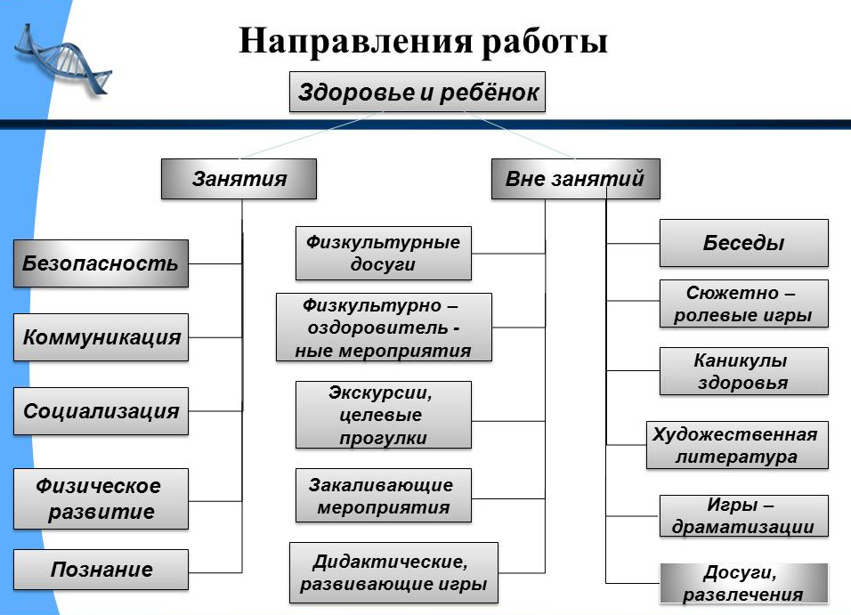
Сроки апробации программных задач и создание единой системы по здоровьесбережению: 2012-2015г. Основой реализации здоровьесберегащих мероприятий и решения программных задач программы является годовой план работы ДОУ.
Построение образовательного процесса основывается на адекватных возрасту формах работы с детьми. Выбор форм работы осуществляется педагогами самостоятельно и
зависит от контингента
воспитанников,
оснащенности группы,
культурных и
региональных особенностей,
от опыта и творческого
подхода педагога.
Основные направления
программы
Работа с педагогами.
Работа с детьми.
Работа с родителями.
Работа с социумом.

Slide 10
Для реализации основополагающих
разделов по ЗОЖ используются такие
формы работы:
Непосредственно образовательная деятельность: занятия физической культурой в физкультурном зале и на свежем воздухе;
музыкальные занятия;
познавательные занятия комплекса «Уроки здоровья», «Познай себя»;
занятия по
основам безопасности
жизнедеятельности;
занятия по привитию
культурно- гигиенических
правил

Slide 11
Обеспечение плотной двигательной активности
детей в течение дня:
подвижные игры и физические упражнения на прогулке;
самостоятельная двигательная деятельность детей в помещении и на прогулке;
оздоровительный бег;
спортивные игры, развлечения,
праздники;
Закаливающие процедуры:
хождение босиком по солевой
дорожке;
обтирание сухой варежкой;
воздушное контрастное закаливание;
водное закаливание
(обширное умывание);
босохождение;
оздоровительный массаж

Slide 12
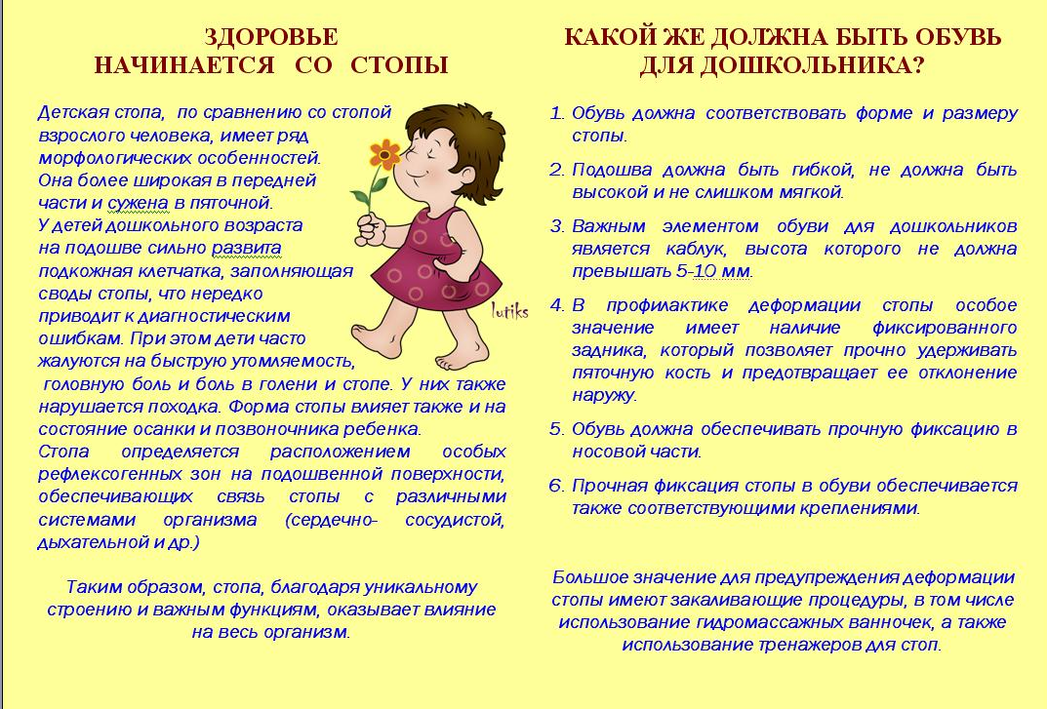
Профилактика и коррекция нарушений осанки,
плоскостопия, зрения:
ходьба по массажным корригирующим дорожкам;
физические упражнения:
на улучшение осанки;
профилактики стоп ног;
Гимнастика:
утренняя гимнастика;
остеопатическая гимнастика;
гимнастика до- инь;
оздоровительная бодрящая ;
пальчиковая гимнастика;
артикуляционная гимнастика;
профилактическая гимнастика
(дыхательная, на улучшение
осанки, плоскостопия, зрения);
психогимнастика;
обучение детей элементам
точечного массажа,
игрового массажа.

Slide 13
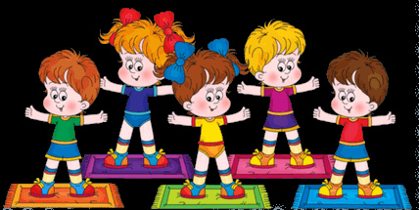
Гигиенические и водные процедуры.
Обеспечение здорового питания детей:
регулярность, полноценность, разнообразие;
соблюдение режима питания, норм потребления продуктов;
индивидуальный подход к детям во время приёма пищи;
витаминизация третьих блюд
Организация полноценного
дневного сна:
использование музыкального
сопровождения для засыпания
и пробуждения детей
(колыбельные
песенки, слушание
классической
музыки и сказок);
проведение гимнастики после
дневного отдыха в сочетании
с профилактическими
процедурами
и массажем

Slide 14
Логопедическая коррекционная работа проведение коррекционных занятий с детьми, имеющие недостатки речи;
проведение артикуляционной, пальчиковой, дыхательной гимнастики.
Психологическая коррекционная работа:
игры и упражнения на развитие эмоциональной сферы;
игры, игровые этюды на подавление отрицательных эмоций и снятия страхов,
тревожности; коррекция
поведения;
психогимнастика;
«сказкотерапия»,
«арттерапия»,
«цветотерапия»,
«куклотерапия»,
песочная терапия;
использование приемов
релаксации: минуты тишины,
музыкальные паузы.

Slide 15
Условия, созданные в группах, для
решения программных задач.
Физическое развитие и здоровье:
Физкультурные уголки в группах физкультурное нестандартное оборудование в группах для самостоятельной двигательной активности детей;
«дорожки здоровья» по профилактике плоскостопия, развития
координации движения
рук и ног, для приставного
шага, атрибуты для
подвижных игр, пособия
для гимнастики
после сна, оборудование
для индивидуальной
профилактической работы
с детьми.

Slide 16
Основные направления работы с педагогами по повышению профессиональной компетентности педагогов в вопросах по здоровьесбережению.
Ознакомление педагогов с теоретическими основами программы (программные задачи, этапы реализации программы)
Ознакомление педагогов с современными оздоровительными технологиями
Создание условий и необходимой материально- технической базы
Освоение здоровьесберегающих технологий:
Методическое обеспечение реализации программы
Создание здорового микроклимата в педагогическом коллективе
Выработка критериев, уровней и методик диагностики физического развития детей, сформированности представлений о здоровом образе жизни по возрастным группам
Контроль по планированию образовательной деятельности
Повышение квалификации педагогических кадров.

Slide 17
Мониторинг профессиональной компетентности педагогов
Уровни | Ноябрь 2012 г. (30 человек) | Ноябрь 2013 г. (30 человека)
Низкий | 6 чел. 20% | 2 чел. 6%
Умеренный | 18 чел. 60% | 16 чел. 54%
Высокий | 6 чел. 20% | 12 чел. 40%

Slide 18
Работа с детьми.
Группы здоровья |  | 2011-12 | 2012-13 | 2013-14
 | I | 72 | 74 | 78
 | II | 171 | 179 | 182
 | III | 18 | 10 | 7
 | IY | 1 | 1 | 1
 | ОРВИ |  |  | Грипп |  |  | Бронхит |  |  | Ангина |  |  | Всего
 | 11/12 | 12/13 | 13/14 | 11/12 | 12/13 | 13/14 | 11/12 | 12/13 | 13/14 | 11/12 | 12/13 | 13/14 | 11/12 | 12/13 | 13/14
Сентябрь | 40 | 36 |  | - | - |  | 2 | - |  | 1 | - |  | 43 | 36
Октябрь | 65 | 56 |  | - | - |  | 1 | - |  | - | 1 |  | 66 | 57
Ноябрь | 43 | 32 |  | - | - |  | - | 2 |  | 2 | 1 |  | 47 | 35
Декабрь | 33 | 28 |  | - | - |  | - | 1 |  | 1 | - |  | 34 | 29
Январь | 32 | 24 |  | - | - |  | - | - |  | - | - |  | 32 | 24
Февраль | 68 | 54 |  | - | - |  | 3 | 2 |  | 2 | 1 |  | 73 | 57
Март | 74 | 68 |  | - | - |  | 1 | - |  | - | - |  | 75 | 69
Апрель | 77 | 62 |  | - | - |  | 3 | 1 |  | - | 1 |  | 80 | 64
Май | 32 | 27 |  | - | - |  | 1 | - |  | 2 | - |  | 35 | 29
Итого: | 464 | 387 |  | - | - |  | 12 | 6 |  | 8 | 4 |  | 485 | 400

Slide 19
Результативность работы ДОУ по здоровьесбережению. Система работы ДОУ по здоровьесбережению позволила качественно решить поставленные программные задачи, что подтверждают показатели состояния здоровья за 2 предыдущих года. Дети стали более сознательно относится к своему здоровью. Анализ полученных результатов показал, что количество не болевших детей в детском саду увеличилось на 12%, количество болевших в 1.5 раза уменьшилось.
Наименование | 2011 | 2012 | 2013
Ортопедия | 4 | 2 | 1
ЖКТ | 3 | 3 | -
Неврологические заболевания | - | - | -
Зрение | - | - | -
Дерматологические заболевания | 1 | 1
Нефрология | 6 | 4 | -
Дыхательно-легочные заболевания (астма) | 2 | 1 | -
ФИСС | 3 | 1 | 1
Логопедия | 25 | 25 | 25
ЧБД | 10 | 7 | 4
ЛОР | 3 | 1 | -

Slide 20
Работа с родителями воспитанников.
Цель: создание системы полной преемственности дошкольного образовательного учреждения и семьи в вопросах здоровьесбережения.
Формы работы с родителями
Общие, групповые, индивидуальные
Родительские собрание, педагогические консультации, беседы, семинары, тренинги, конференции
Совместное проведение занятий, досугов, праздников
Дни открытых дверей
Родительские конференции
Родительский клуб «Школа практической логопедии»
Родительский клуб «Школа практической логопедии»

Slide 21
 | Мероприятия | Сроки | Ответственные
1 | Анкетирование | 2 раза в год | Старший воспитатель воспитатели
2 | Конференции для родителей по вопросам здоровьесбережения | 2 раза в год | Старший воспитатель Медработники, инструктор по физической культуре
3 | Школа практической логопедии | 1 раз в квартал | Учитель- логопед
4 | Школа практической психологии | 1 раз в квартал | Педагог- психолог
5 | Консультации специалистов | В течение года | Медицинские работники и специалисты ДОУ
6 | Спортивные семейные праздники «Папа, мама, я – спортивная семья», 23 февраля- День защитника Отечества | 1 раз в квартал | Инструктор по физвоспитанию Воспитатели
7 | Родительские собрания | 2 раза в год | Заведующий ДОУ Старший воспитатель Медработники
8 | Участие в совместных проектах «Я и мое здоровье» | В течение года | Воспитатели
9 | Информационные бюллетени, памятки | В течение года | Медработники Воспитатели

Slide 22
Взаимодействие с социумом.
Взаимодействие с социумом направлено на
привлечение общественности к проблемам приобщения к здоровому образу жизни. Организация консультативного пункта на базе ДОУ, конференций, спортивных соревнований среди дошкольников, родителей и педагогов.
МБДОУ црр – д/сад Сказка
Городская поликлиника
Городская детская библиотека
ОГИБД ОВД по г. Когалыму
Управление Федеральной пожарной службы
МОУ «Средняя школа №8»
КГ МУП Дворец спорта «Айсберг»
Военно- патриотический клуб «Возрождение»

Slide 23
Преемственность в работе с МОУ «Средняя общеобразовательная школа № 8»
»
Аспекты взаимодействия между учреждениями
Административный
Методический
Оздоровительный
Досуговый
Общее родительское собрание в подготовительных групп.
Информация ДОУ по выпускникам.
- Взаимопосещения открытых занятий в ДОУ и уроков в начальной школе
- Встречи воспитателей выпускной группы, педагога-психолога, учителя-логопеда ДОУ с учителями 1-х классов
- Ознакомление воспитателей выпускной группы с уровнем адаптации первоклассников
- Ежегодный семинар-практикум «Преемственность в обучении детей ДОУ и школы
Мониторинг здоровья выпускников ДОУ.
Совместные спортивные праздники: «Весёлая лыжня», «Летние эстафеты»
Совместные походы.
Экскурсии детей подготовите-льных групп в школу.
Совместные праздники.

Slide 24
Выводы. Система работы в ДОУ по
формированию здорового образа жизни
детей с использованием здоровьесберегающих технологий дала положительные результаты в повышении индекса здоровья детей, показатели группы здоровья значительно улучшились. Вышеприведенные данные свидетельствуют об эффективности проведенной работы в ДОУ по формированию здорового образа жизни с использованием здоровьесберегающих технологий.

